Slide 1
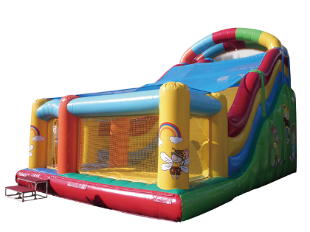
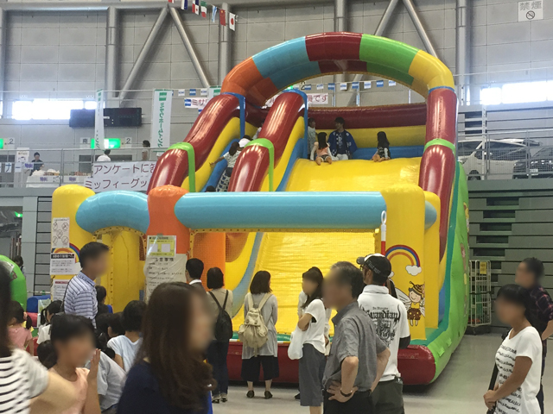
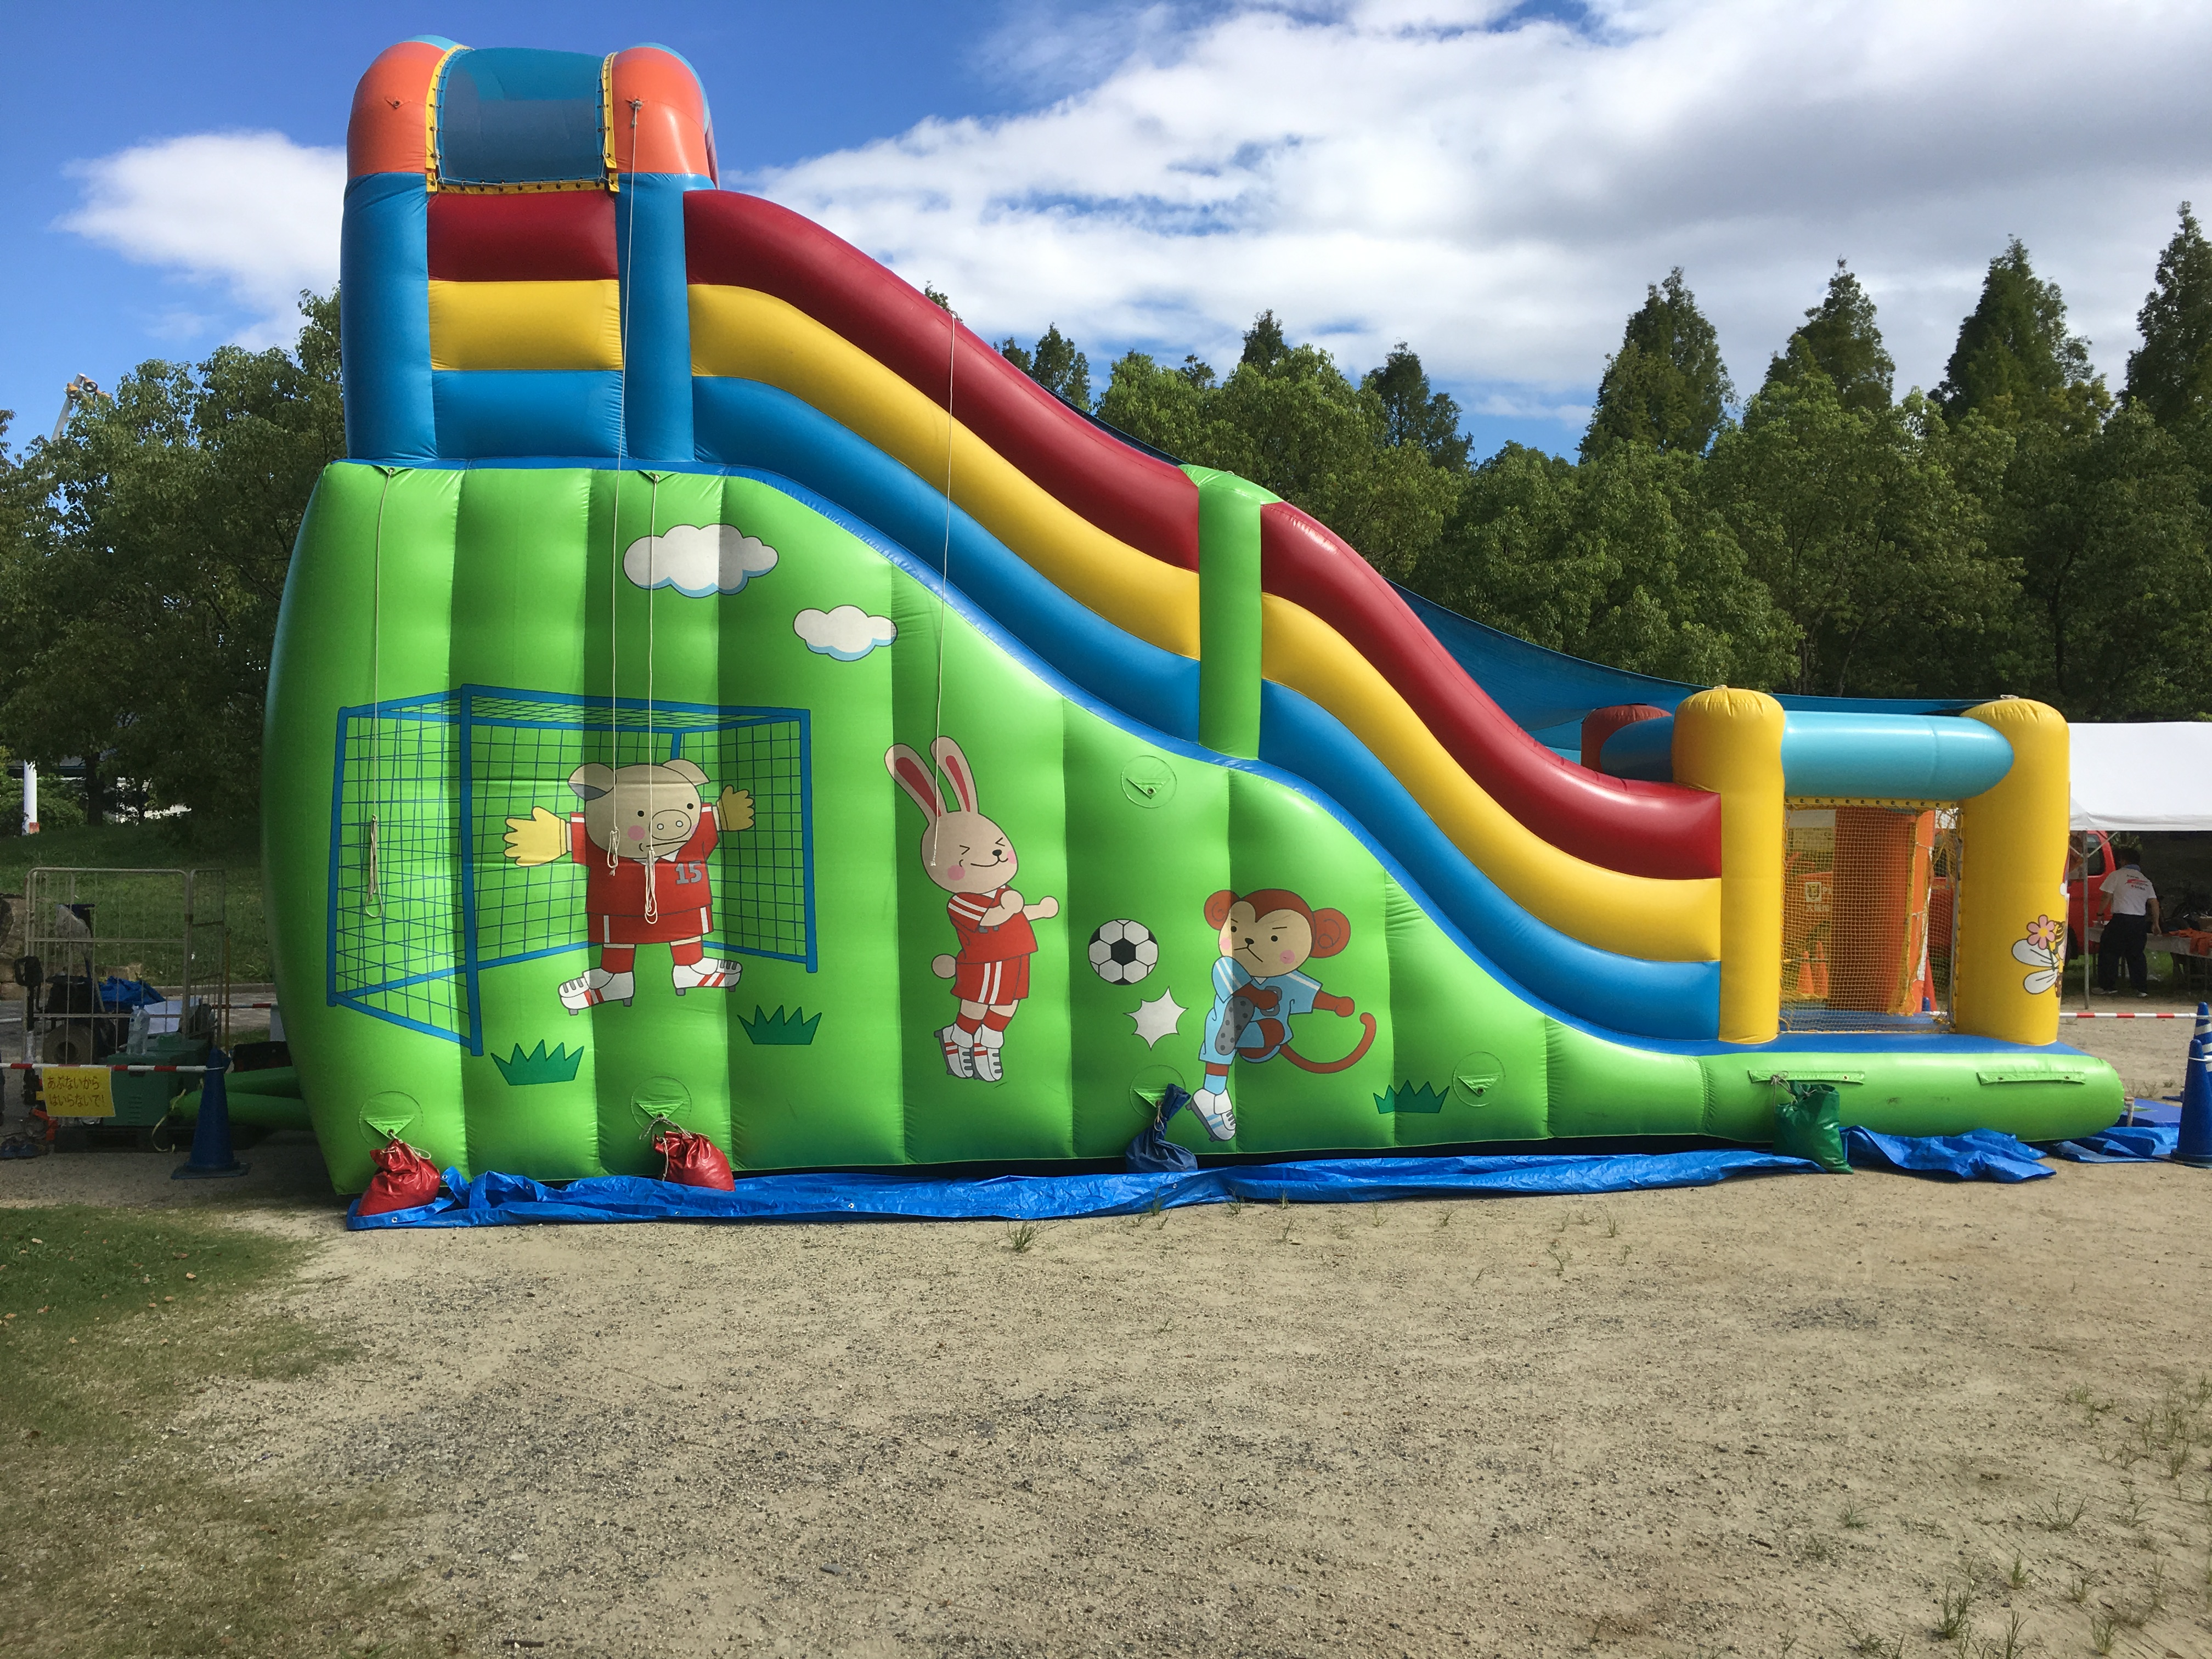
なでしこウエーブスライダー
エアースライダーの定番！日本製の大型スライダーです！
送風機も日本製の送風機を使用しています。滑り台も楽しいウェーブ型！フワッとくる感覚を味わえます。滑り台上部の取り外し可能な日よけシートで、真夏の運営も安心。
イベントの主役になれる遊具です。
側面にはかわいい絵がたくさんデザインされています。
●サイズ：W6.0×D10.0×H7.0ｍ
●電源：100V15A×2回路
●送風機：550ｗ×2台
●対応人員：10名
●運営要員：3名
●備考：発送不可
●対象年齢：3～12歳（小学生まで）※保護者同伴不可

